Slide 1
Електронско пословање
Интернет сервиси
Зоран Чекеревац
ep_zc@hotmail.com

Slide 2
Интернет
Интернет је глобална рачунарска мрежа.
Појам интернет значи мрежа унутар мреже, или интернаконекција између више рачунара. Структурно постоје мале мреже које се међусобно везују, и тиме чине ову структуру.
Речју Интернет све више се назива глобална мрежа информација (велика интернационална-глобална база података).
Број Интернет корисника је јануара 2019. године износио
4,39 милијарди.
Број различитих уређаја повезаних на Интернет се процењује на oко 20 милијарди. Количина информација коју Интернет сервери поседују је огромна, и тешко је проценити и приказати реално колика је она заиста.

Slide 3
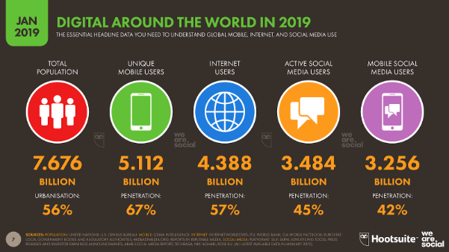

Slide 4
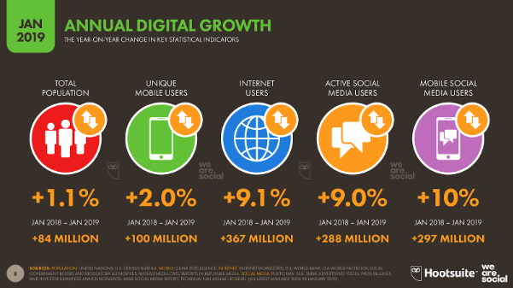

Slide 5
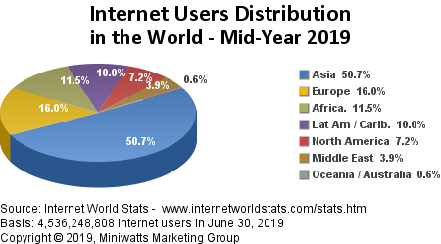

Slide 6
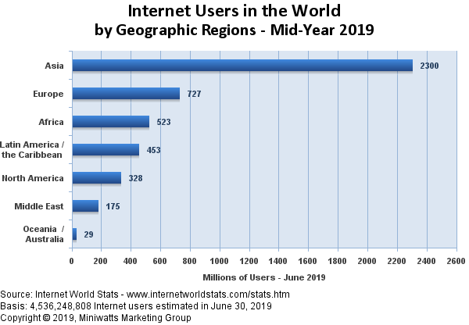

Slide 7
SVETSKA STATISTIKA KORIŠĆENJA INTERNETA I POPULACIJE 30 JUNA 2018
Svet - Regioni | Populacija (2018 Pretpos.) | Populacija % svet | Internet korisnici 30 jun 2018 | Zastupljenost (% populacije) | Rast 2000-2018 | Internet korisnici %
Afrika | 1.287.914.329 | 16,9 % | 464.923.169 | 36,1 % | 10.199 % | 11,0 %
Azija | 4.207.588.157 | 55,1 % | 2.062.197.366 | 49,0 % | 1.704 % | 49,0 %
Evropa | 827.650.849 | 10,8 % | 705.064.923 | 85,2 % | 570 % | 16,8 %
Latinska Amerika/ Karibi | 652.047.996 | 8,5 % | 438.248.446 | 67,2 % | 2.325 % | 10,4 %
Srednji istok | 254.438.981 | 3,3 % | 164.037.259 | 64,5 % | 4.894 % | 3,9 %
Severna Amerika | 363.844.662 | 4,8 % | 345.660.847 | 95,0 % | 219 % | 8,2 %
Okeanija/Australija | 41.273.454 | 0,6 % | 28.439.277 | 68,9 % | 273 % | 0,7 %
Svet ukupno | 7.634.758.428 | 100,0 % | 4.208.571.287 | 55,1 % | 1.066 % | 100,0 %

Slide 8
Интернет - истoрија
1969. године је Министарство одбране САД-а одoбрило Advanced Research Project Agency Network, познатији као ARPANET, за истраживање и развој комуникација и командне мреже која ће преживети нуклеарни напад.
Седамдесете године донеле су неколико веома важних открића која су обележила развој Интернета каквог данас знамо, а потом се догодило и одвајање АРПАНЕТ-а из војног експеримента у јавни истраживачки пројект.

Slide 9
Интернет - истoрија
Најважнији тренутак је био онај када је 1982. стандардизован TCP/IP комплет протокола (Transmission Control Protocol / Internet Protocol) и кад је тадашња мрежа прешла 01.01.1983. са NCP-а (Network Control Protocol) на TCP/IP, што је значило прелазак на технологију каква се и данас користи, па неки 1983-у сматрају годином настанка Интернета.

Slide 10
Интернет – у Србији
Интернет у Југославији (Србији) појавио се у фебруару 1996. године када је национална академска мрежа преко провајдера BeoTelNet-а спојена на Интернет. Исте године почињу с радом први домаћи комерцијални провајдери.
Процењује се да тренутно у Србији преко 4,8 милиона људи користи Интернет преко рачунара. Приступ Интернету је углавном из куће (64,7% 2016 г.) и радног места (23%).
Према подацима из 2016, само 1,2% рачунара у Србији још увек се на Интернет позвезује путем телефонске линије - тзв. "Дајл Ап" (Dial Up) приступ, а преко мобилног телефона око милион корисника.
89% корисника Интернета у Србији користило је неку друштвену мрежу у последњих шест месеци (европски просек је 81%). Просек за земље CEE региона је 87%.

Slide 11
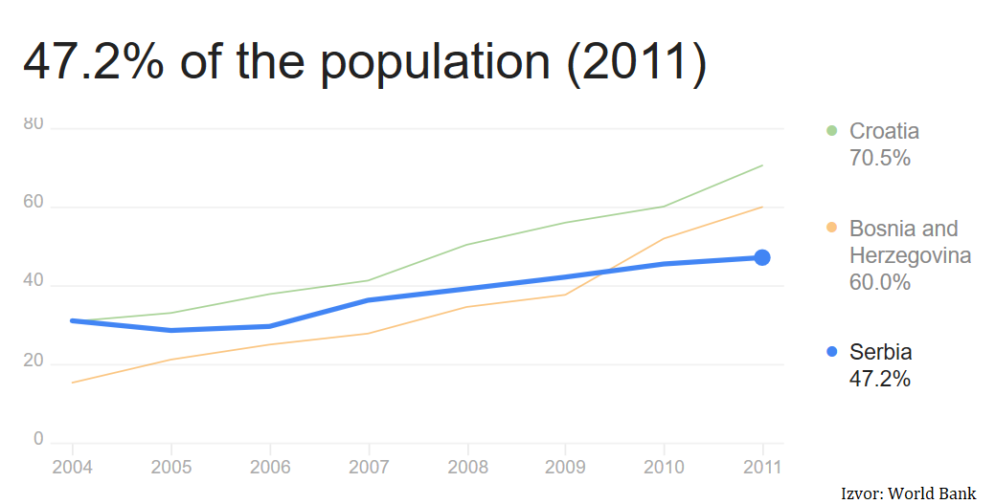
Internet korisnici u Srbiji

Slide 12
Интернет – у Србији 2016.
Министарство трговине, туризма и телекомуникација (http://pod2.stat.gov.rs/ObjavljenePublikacije/G2016/pdf/G20166004.pdf)
39,2% домаћинстава има лаптоп
97,8% домаћинстава има ТВ-пријемник (1,5% мање него у 2015.)
90,2% домаћинстава има мобилни телефон.
65,8% домаћинстава поседује рачунар.
Заступљеност рачунара: у градовима рачунаре има 73,3% домаћинстава, а у селима 54%.

Slide 13
Интернет – у Србији 2016.
Министарство трговине, туризма и телекомуникација (http://pod2.stat.gov.rs/ObjavljenePublikacije/G2016/pdf/G20166004.pdf)
Интернет прикључак већином поседују домаћинства која имају месечни приход већи од 600 EUR (таквих домаћинства у тој категорији је 94,7%), док међу домаћинствима с приходом до 300 EUR интернет има свега 46,1%.
Број домаћинстава која приступају Интернету помоћу мобилног телефона је 46,6% што је дупло више него 2014. године.
С друге стране, за 9% је мање домаћинстава која приступају Интернету преко персоналног рачунара.

Slide 14
Интернет 1983 (1989/1990)-2017
Техничку дефиницију Интернета дао је Савезни одбор за мреже САД-а 1995. године и она, у скраћеној верзији, гласи:
„Интернет је глобални информациони систем, логички повезан јединственим системом адресирања, заснован на Интернет протоколима (IP - Internet Protocol), који је у стању да подржи комуникацију уз помоћ протокола за контролу преноса података (TCP – Transmission Control Protocol) путем Интернет протокола (IP) и који обезбеђује, користи или омогућава сервисе високог нивоа за личну и пословну примену на таквој комуникационој инфраструктури.“

Slide 15
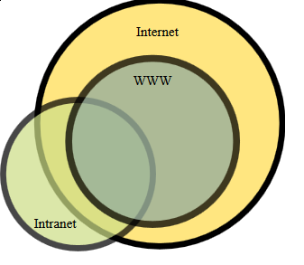
Интернет – интранет -www
Internet - globalni sistem međusobno povezanih računarskih mreža koje koriste skup standarda Internet Protocol (TCP/IP)
Intranet - privatna mreža u okviru organizacije koja nudi deljenje štampača, fajlova, komunikaciju, privatne vebsajtove... i koja je u principu povezana sa Internetom
World Wide Web - sistem međusobno povezanih hipertekst dokumenata kojima se može pristupiti preko Interneta.

Slide 16
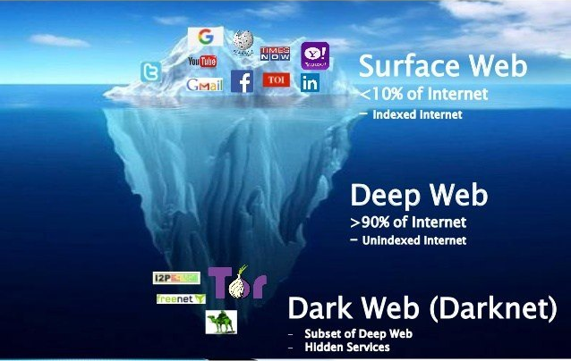
Deep Web

Slide 17
Интернет је заснован на следећим принципима:
1. Свака мрежа треба да буде у стању да ради самостално, развијајући своје сопствене апликације без ограничења, и да не захтева модификацију да би партиципирала у Интернету;

Slide 18
2. Унутар сваке мреже треба да постоји “капија” (gateway), која би повезивала мрежу са “спољним светом”. Гејтвеј је, у суштини, један рачунар са неопходним софтвером за пренос и усмеравање “пакета” (блокова података) који регулише обиман саобраћај;

Slide 19



Хардвер
Геjтвеј (Gateway) - Софтвер и/или хардвер који омогућава/ју комуникацију између рачунарских мрежа које користе различите комуникационе протоколе. Гејтвеј може да буде изведен као рутер или прокси сервер који рутира између мрежа.

Slide 20
3. Софтвер gateway_a не треба да задржава информације о саобраћају који се обавља. Он треба да буде дизајниран тако да смањи радну норму и да убрза саобраћај, што значи уклањање могућих начина цензуре и контроле;

Slide 21
4. Пакети треба да буду рутирани (усмеравани) кроз најбрже расположиве руте. Ако би неки рачунар био блокиран или спор, пакети треба да буду преусмеравани, све док не стигну на одредиште;

Slide 22
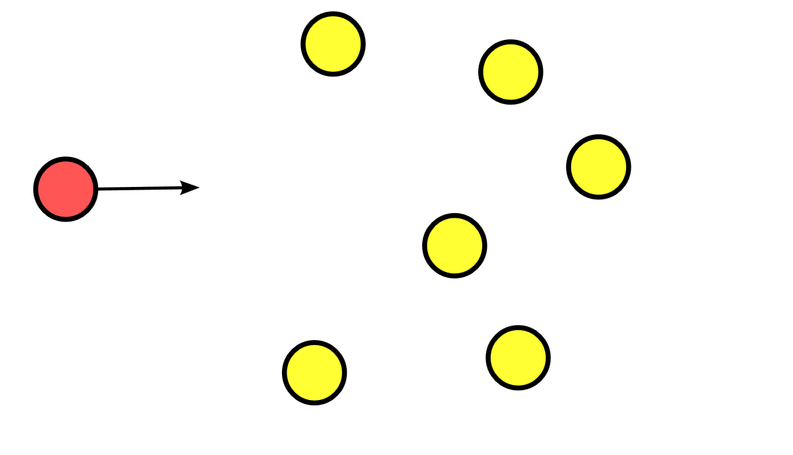
Рутирање

Slide 23
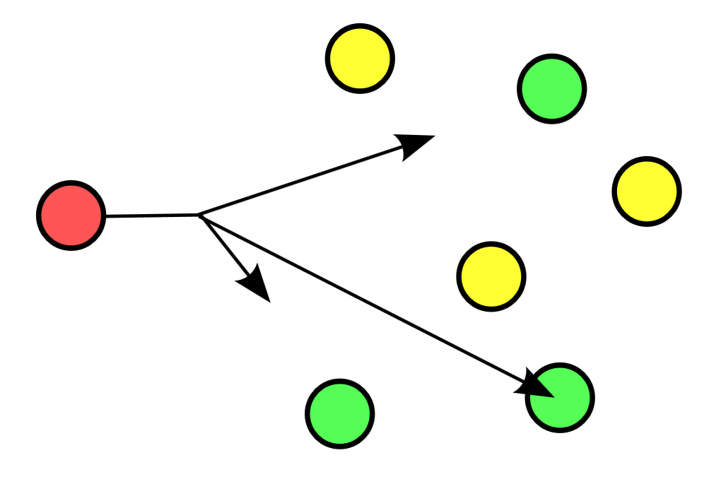
Anycast – рутирање података једном од чланова групе потенцијалних прималаца на истој одредишној адреси. (један-према-најближем у групи)

Slide 24
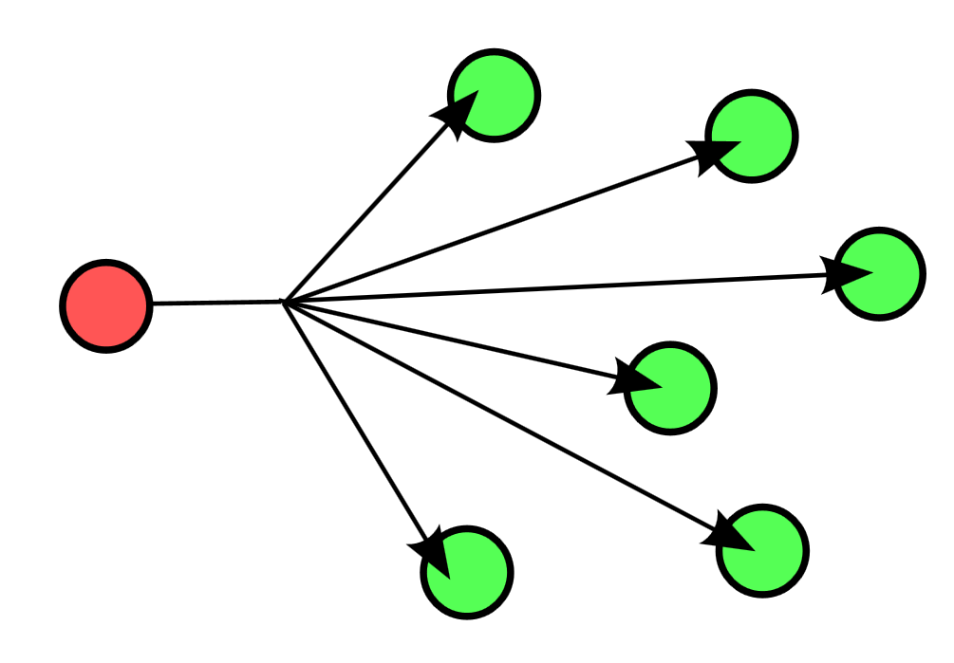
Broadcast – рутирање података свим примаоцима истовремено (један-према-свима)

Slide 25
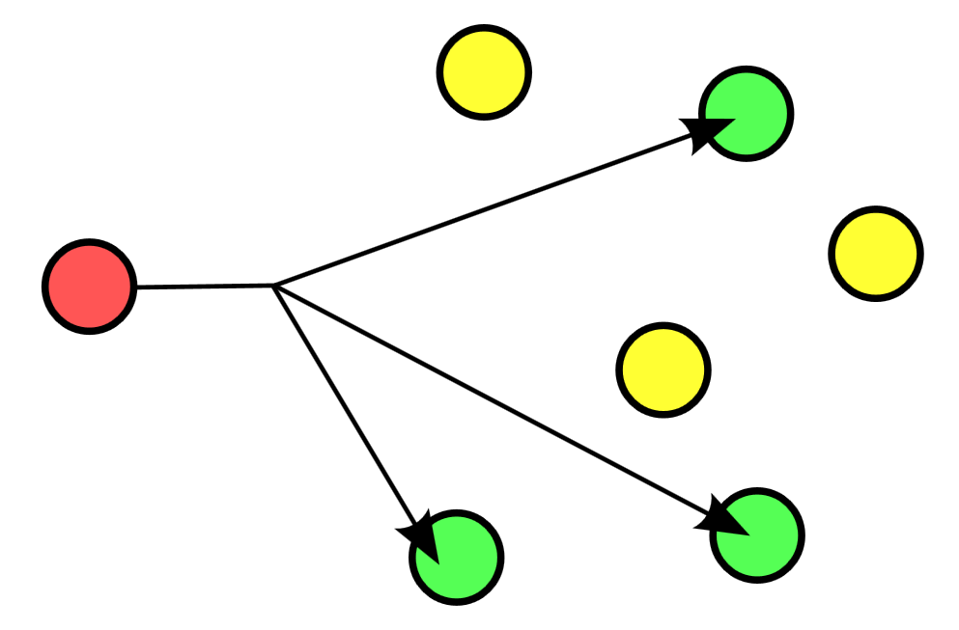
Multicast – рутирање података према више прималаца истовремено (један-према-многим примаоцима)

Slide 26
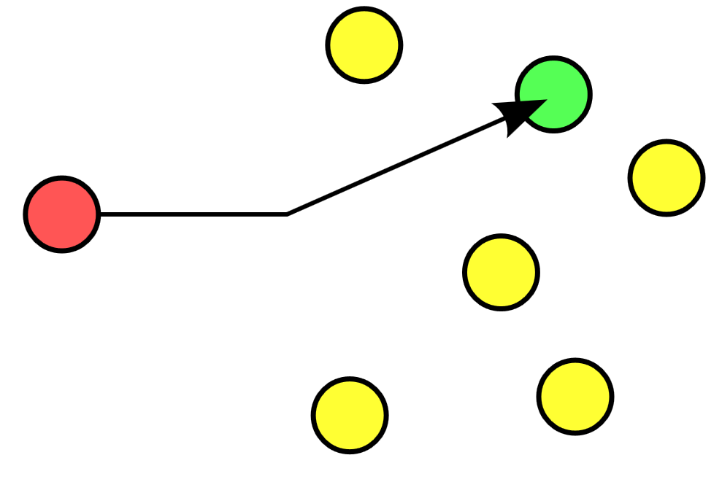
Unicast – рутирање података једном примаоцу (један-према-једном примаоцима)
Notes:
If an IP Unicast packet passes through a switch that does not know the location of the associated MAC Address, the packet will be broadcast to all ports on the switch. This failure of Unicast to 'cast to a single device' is called a Unicast flood.

Slide 27
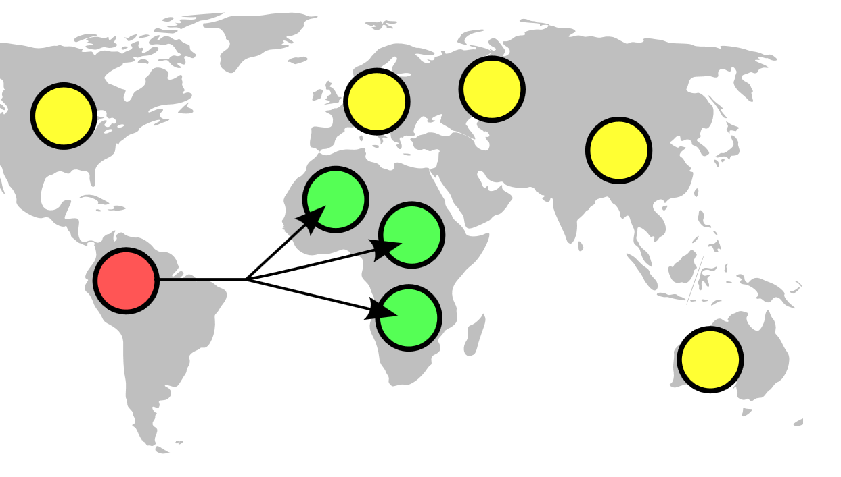
Geocast – рутирање података према групи одредишта на мрежи идентификованих према географској локацији. Обично је намењено мобилним „ad hoc“ мрежама
Notes:
Пример поруке на мобилним телефонима при преласку границе

Slide 28
5. Gateway између две мреже треба да буде увек отворен и да рутира саобраћај без дискриминације;

Slide 29
5. Gateway између две мреже треба да буде увек отворен и да рутира саобраћај без дискриминације;
6. Развој оперативних принципа треба да буде слободно расположив свим мрежама.

Slide 30
Интернет чворови
Окосницу мреже (engl. backbone) чине (мрежни) чворови (engl. nodes), међусобно повезани квалитетним везама, преко којих се врши саобраћај, односно размена информација између удаљених делова мреже.
Чворове чине такозвани пружаоци Интернет услуга (ISP - Internet Service Providers), велика предузећа или академске институције.

Slide 31
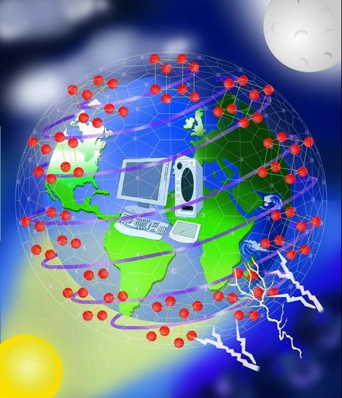

Slide 32
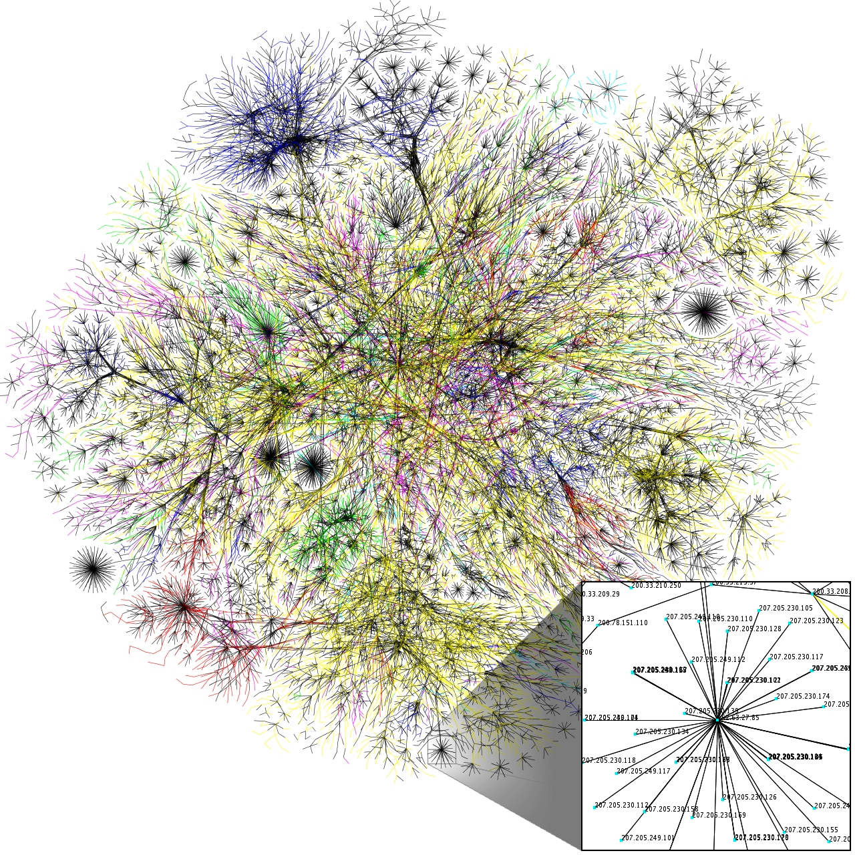

Slide 33
Постојање и функционисање Интернета почивају на шест стубова:
Хардвер (рачунарске и комуникационе компоненте);

Slide 34
Постојање и функционисање Интернета почивају на шест стубова:
Хардвер (рачунарске и комуникационе компоненте);
Софтвер, који је погонска снага која омогућава функционисање целог система (уноси “живот” у опрему);

Slide 35
Постојање и функционисање Интернета почивају на шест стубова:
Хардвер (рачунарске и комуникационе компоненте);
Софтвер, који је погонска снага која омогућава функционисање целог система (уноси “живот” у опрему);
Стандарди (протоколи), који дефинишу начине функционисања појединих делова и система у целини;

Slide 36
Постојање и функционисање Интернета почивају на шест стубова:
...
Адресна шема, захваљујући којој се на Интернету све може релативно лако и брзо пронаћи;

Slide 37
Постојање и функционисање Интернета почивају на шест стубова:
...
Адресна шема, захваљујући којој се на Интернету све може релативно лако и брзо пронаћи;
Садржај, који је основни смисао Интернета и обухвата информације (различитих форми: текст, слика, звук, видео …) и сервисе;

Slide 38
Постојање и функционисање Интернета почивају на шест стубова:
...
Адресна шема, захваљујући којој се на Интернету све може релативно лако и брзо пронаћи;
Садржај, који је основни смисао Интернета и обухвата информације (различитих форми: текст, слика, звук, видео …) и сервисе;
Људи, који развијају, изграђују, одржавају и користе Интернет.

Slide 39
Техничку инфраструктуру Интернета сачињавају:
организациона структура Интернета,
рачунари,
комуникациона опрема,
комуникациони протоколи и
софтверски сервиси.

Slide 40
У данашње време, структура Интернета се може описати као скуп повезаних целина, коју чине мреже појединих провајдера и мреже њихових корисника. Структура Интернета се може поделити у три нивоа:
  Кориснички ниво (user level),
  Приступни ниво (access level),
  Језгро (core level).

Slide 41
Кориснички ниво (user level) чине мреже крајњих корисника које су повезане преко једног или више давалаца Интернет услуга – Интернет провајдера (ISP– Internet Service Provider).

Slide 42
Кориснички ниво (user level) чине мреже крајњих корисника које су повезане преко једног или више давалаца Интернет услуга – Интернет провајдера (ISP– Internet Service Provider).
Приступни ниво (access level) чине мреже Интернет провајдера опремљене рутерима и access серверима, преко којих корисници приступају Интернету.

Slide 43
На највишем нивоу (језгро) се налазе међусобно повезане backbone мреже великих провајдера.
  Вackbone мреже великих провајдера повезане су на специфичним локацијама у свету.
  Та места су раније била NAP (Network Access Point), а данас су IXP (Internet Exchange Point).
  Такве локације у Европи су лоциране у свакој од држава најмање по једна, а у већим државама има их и знатно више (Русија 29, Француска 38, Немачка 20, Холандија 10, Велика Британија 21 ...) У северној Америци: САД 84 и Канада 16.

Slide 44
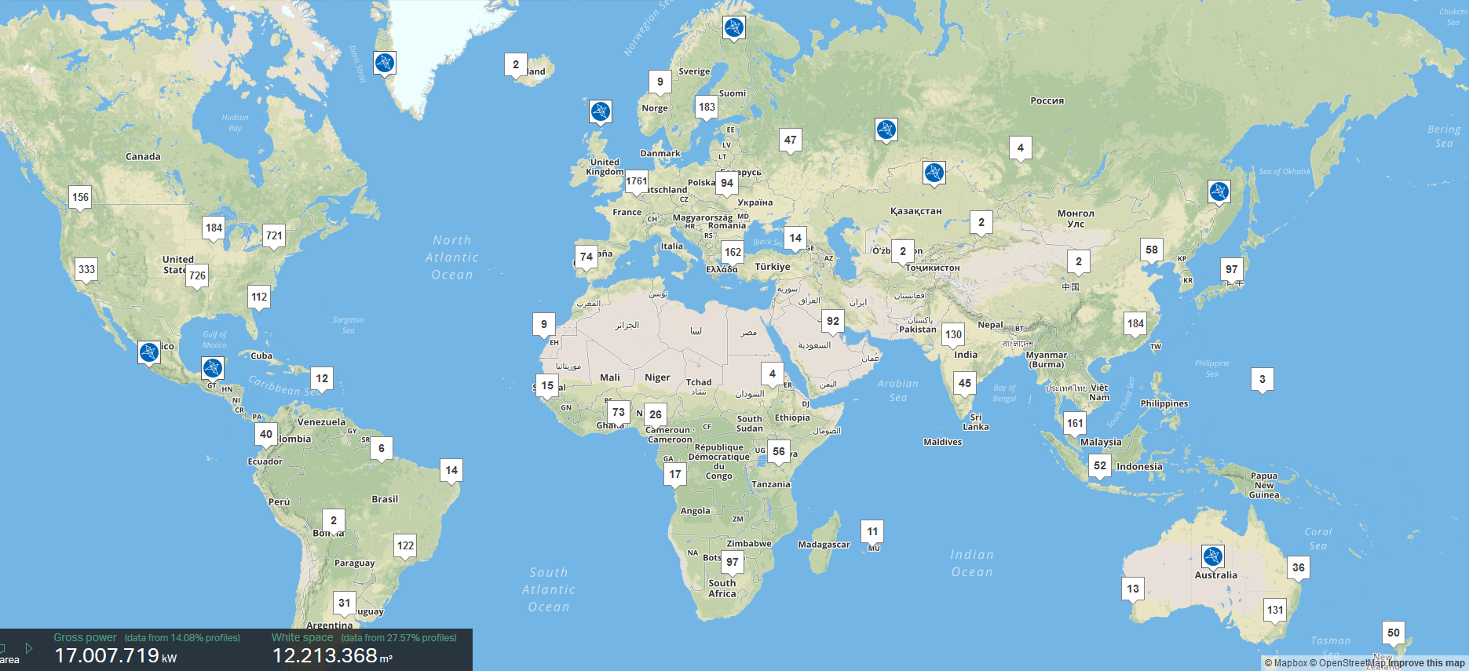

Slide 45
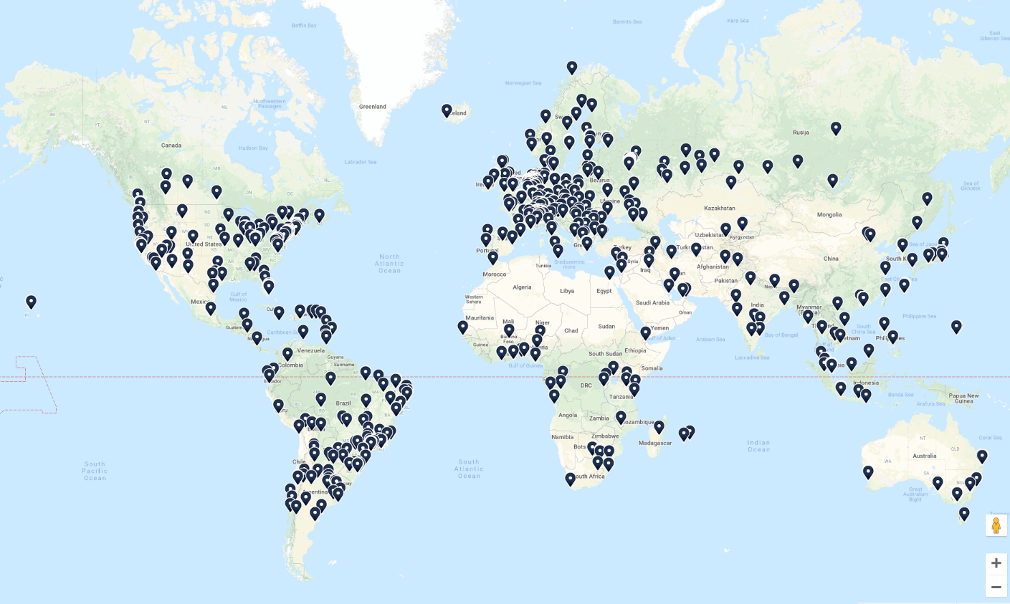
Internet exchange map

Slide 46
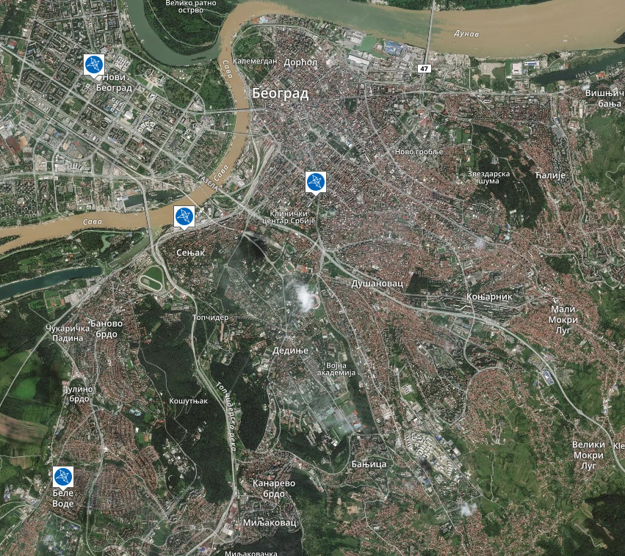
Србија их има пет:
Serbia BroadBand Telekom Srbija VeratNet IP Technology Beograd NiNet Niš A i Telenor, Beograd

Slide 47
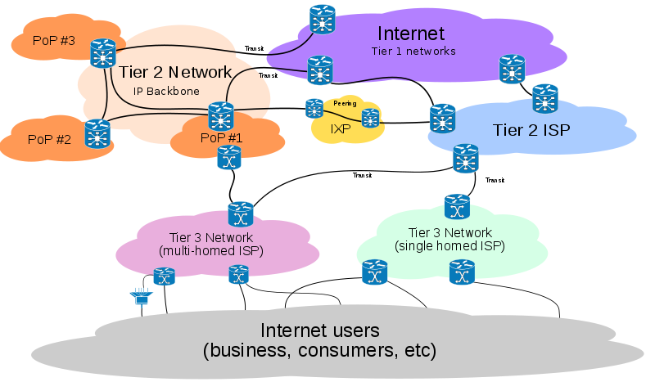
Код IXP-а (Internet Exchange Point) идеја је да се мреже међусобно директно повезују
Notes:
Tier može da se prevede sa „nivo“ ili „sloj“
1 - Nivo jezgra
2 – Pristupni nivo
3 – Korisnički nivo
A web point of presence is a location, generally on a social networking service like Facebook, Twitter, YouTube, LinkedIn, SlideShare, etc., where an individual, persona, brand or corporate identity is represented and interacts with other members of that service or the public in general. PoP bi mogli da se u običnom životu poistovete sa ambasadama ili još bolje, međunarodnim organizacijama.

Slide 48
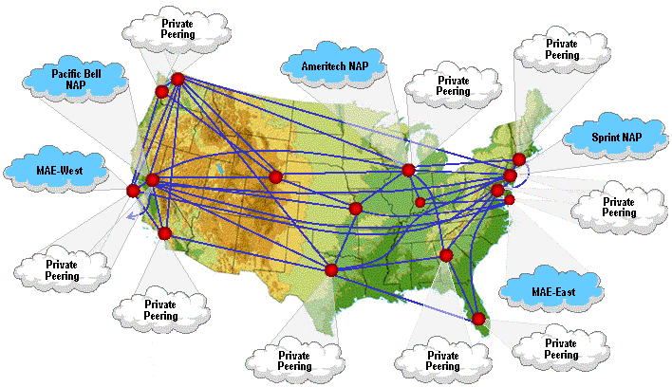
Notes:
NAP (Network Access Point) is the original term for the data communications facilities built to provide on-ramp access to higher-speed Internet links (which are typically transcontinental or intercontinental in extent). Now known as Internet Exchange Points, but many still use the term, NAP.
Private peering – Privatna dobrovoljna veza između dve strane. Svaka naplaćuje samo svojim korisnicima, a razmena je besplatna.

Slide 49
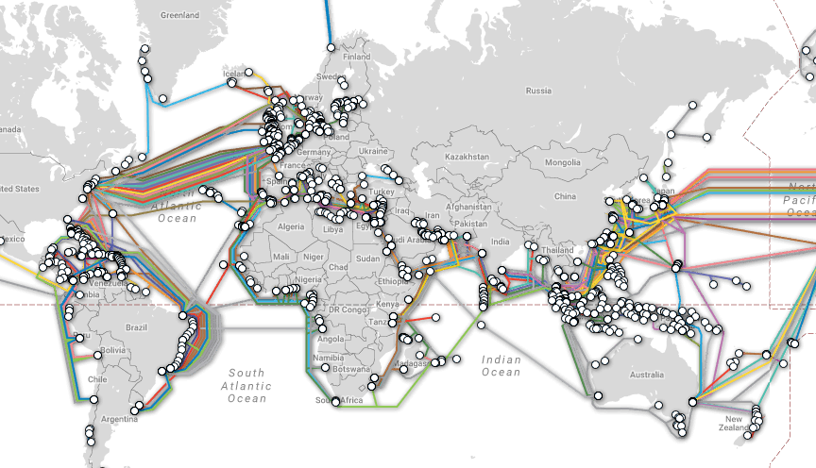

Slide 50
Комуникациони протоколи
Протокол дефинише формат и редослед порука које се размењују између два или више ентитета који комуницирају, као и акције које се предузимају при трансмисији и/или пријему поруке или другог догађаја. Ови протоколи који контролишу слање и примање информација, активирају се на хост-овима.
Неки протоколи обезбеђују функције „ниског нивоа“ неопходне за многе апликације, док су други протоколи за обављање специфичних задатака, као што је преношење датотека између рачунара, слање поште и друго.

Slide 51
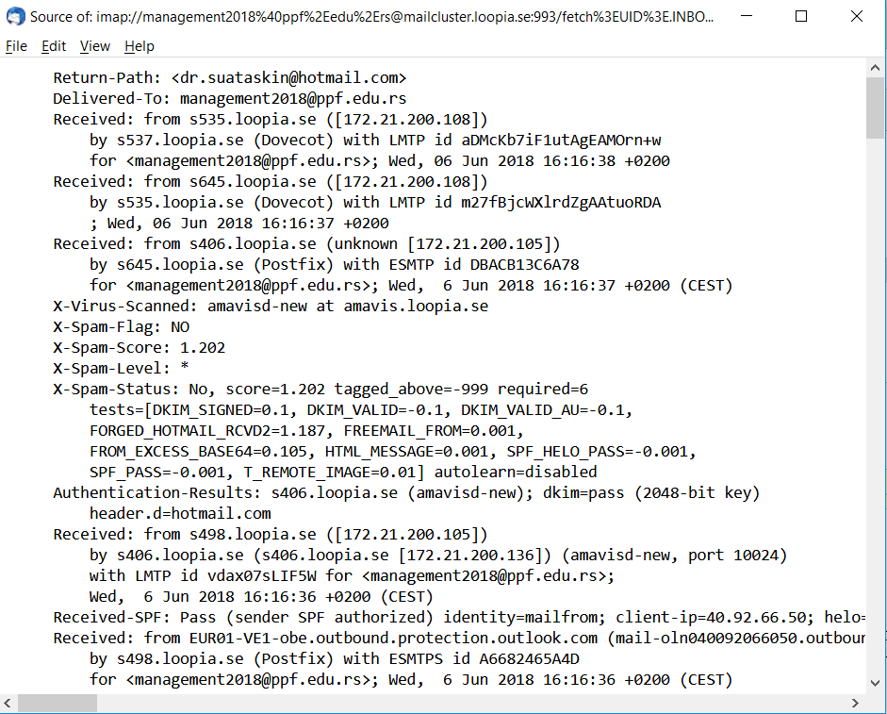

Slide 52
Комуникациони протоколи
Два најзначајнија протокола на Интернету су:
Transmission Control Protokol (ТСР) и
Internet Protocol (IP),
или оба заједно, скраћено, TCP/IP.
TCP/IP је фамилија комуникационих протокола који се користе за пренос дигиталних података на Интернету.
Треба поновити да у оквиру Интернета постоје и мреже које не користе TCP/IP протокол, али су на Интернет прикључене преко gateway-a, који конвертује TCP/IP на друге протоколе и обрнуто.

Slide 53
TCP
TCP (енг. Transmition control protocol) је протокол који има улогу да обезбезбеди поуздан трансфер података у IP окружењу.

Slide 54
TCP
Неке од карактеристика и неки од сервиса које нуди су:
  поузданост,
  ефикасна контрола тока података,
  рад у фул-дуплексу моду и
  мултиплексирање које омогућава истовремен рад низа процеса са виших слојева путем једне конекције.
TCP врши трансфер података као неструктуриран низ бајтова који се идентификују секвенцом. Овај протокол групише бајтове у сегменте додели им број секвенце, апликацијама додели број порта и проследи их IP протоколу.

Slide 55
UDP (User Datagram Protocol)
UDP се користи за размену пакета порука („датаграма“) између рачунара.
Овај протокол не подразумева сталну везу него се пакети „бацају“ одредишном рачунару, без одржавања везе и провере грешака.
UDP протокол не гарантује испоруку пакета нити исти редослед испоруке пакета као при слању.
Због ових особина UDP протокол је брз и користи се за апликације којима је важна брзина а приспеће пакета и одржавање редоследа није од велике важности.
Нарочито је погодан за мултимедијалне апликације попут Интернет телефоније и видео конференцијa.

Slide 56
IP
IP (интернет протокол) (енг. Internet Protocol) је протокол који садржи информације о адресирању, чиме се постиже да сваки мрежни уређај (рачунар, сервер, радна станица, интерфејс рутера) који је повезан на Интернет има јединствену адресу и може се лако идентификовати у целој интернет мрежи;

Slide 57
IP
Исто тако, садржи контролне инфорамације које омогућују пакетима да буду прослеђени (рутирани) на основу познатих IP адреса.
Овај протокол представља са TCP протоколом језгро интернет протокола, TCP/IP стек протокола (енгл. Transmission Control Protocol / Internet Protocol).

Slide 58
ISDN
ISDN (Integrated Services Digital Network) је стандард предвиђен за пренос дигиталних гласовних и видео сигнала, сигнала података и других сигнала по истим линијама.
Главне карактеристике ISDN мреже су:
Брзина преноса до 2Mbps [(30В+1D)x64kbs];
Најчешћа комбинација је 2B+1D = 2·64+16=144kbs
Прикључење више уређаја на истој линији (дигитални и/или аналогни телефон, рачунар, факс или видео рикордер)
Истовремени пренос говора, података и видео-информација преко исте мреже.

Slide 59
ISDN
Поред веће брзине преноса, значајну предност ISDN у односу на класичну телефонију чине додатне услуге.
Додатне услуге се деле на основне и опционе.
  Основне услуге се добијају уз ISDN прикључак, а опционе се (понекад) посебно наплаћују.
  Међу опционе услуге спадају: могућност добијања вишеструког претплатничког броја, директно бирање, преусмеравање позива, позив на чекању, идентификација позивајућег корисника.

Slide 60
B-ISDN – Broadband Integrated Services Digital Network
Početno 1,5 Mbits/s (danas nije široko zastupljena tehnologija)
Tendencije: od 155,54 dо 622Mbits/s
  Žičana veza ili
  Optička veza

Slide 61
DSL
Појам DSL (Digital Subscriber Line – дигитална претплатничка линија) се први пут помиње код ISDN мреже.
DSL је настао је као надоградња постојеће телефонске мреже, тако да DSL технологије не захтевају комплетну промену постојеће инфраструктуре, нити захтевају потпуно нову инфраструктуру која би се користила искључиво за приступ Интернету.
Ако постоји телефонска линија, она се може искористити и за xDSL пренос

Slide 62
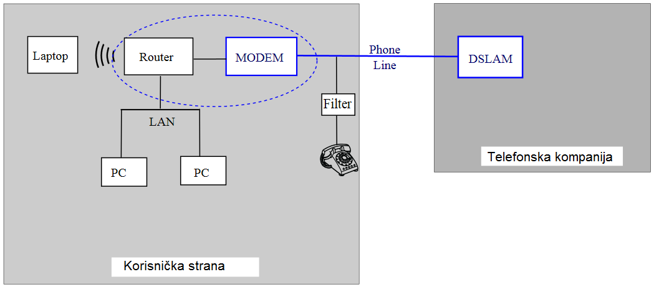
DSL конфигурација
Тренутно ограничење брзине преко бакарних проводника је теоријски 1 Gb/s, а у пракси 800 Мb/s. Broadband приступом су постигнуте и десет пута веће брзине у лабораторијским условима.
Notes:
DSLAM – Digital subscriber line access multiplexer

Slide 63
DSL
Постоји више врста DSL технологија.
У основи се деле на:
симетричне (дуплексне) и
асиметричне.
Симетричне су оне код којих је брзина преноса у оба смера иста - основни представник је HDSL (High bit rate Digital Subscriber Line). (до 2Gb/s)
Асиметричне су оне код којих су брзине преноса различите у одлазном и долазном смеру – основни представник је ADSL (Asimetric DSL).
Пример за асиметричну технологију је Интернет Web. Код Web сервиса обим саобраћаја од корисника много је мањи од обима саобраћаја према кориснику.
Notes:
HDSL prvi standard za digitalne pretplatničke linije 1994 i ujedno je i prvi standard za digitalni prenos signala koji je koristio spektar visokih frekvencija

Slide 64
Адресирање на Интернету
Сваки рачунар на Интернету мора да има јединствену IP адресу и јединствени алфанумерички назив – FQDN (Fully Qualified Domain Name).
Послове око доделе тих адреса врше специјализоване институције – Интернет регистри који врше координацију послова на нивоу светских региона.

Slide 65
Адресирање на Интернету
Важећи систем који се примењује на Интернету за IP адресирање користи 32-битне бинарне бројеве, што даје могућност адресирања 2³² или 4,294,967,296 адреса. Оне се уобичајено приказују као четвороделни декадни бројеви у следећој форми, нпр:
128.174.149.68
1 | 0 | 0 | 0 | 0 | 0 | 0 | 0 | 1 | 0 | 1 | 0 | 1 | 1 | 1 | 0 | 1 | 0 | 0 | 1 | 0 | 1 | 0 | 1 | 0 | 1 | 0 | 0 | 0 | 1 | 0 | 0

Slide 66
Адресирање на Интернету IPv6
U IPv6, novi standardni Internet protokol, аdrese su 128 bitova široke, što bi teoretski dalo 2¹²⁸, ili 3,403×10³⁸ unikatnih adresa.
Kada bi Zemlja bila sačinjena kompletno od zrna peska od 1mm³, onda bi mogla da se dodeli jedinstvena adresa svakom zrnu u 300 hiljada planeta veličine Zemlje.
Ovaj veliki prostor za adrese će biti retko popunjen, što omogućava da se ponovo kodira više informacija za rutiranje u same adrese.
Adresa verzije 6 se piše kao osam četvorocifrenih heksadecimalnih brojeva (8 puta po 16 bitova) odvojenih dvotačkama. Jedan niz nula po adresi može da se izostavi, pa je 1080::800:0:417A isto što i 1080:0:0:0:0:800:0:417A.
Notes:
Izostavljaju se i vodeće nule

Slide 67
Адресирање на Интернету
Рачунари међусобно комуницирају користећи IP адресе.
За кориснике Интернета потребно је неко једноставније адресирање. Због тога се врши хијерархијско симболичко адресирање рачунара.
Низ знакова раздвојених тачкама које представљају рачунар назива се доменом.
То су ознаке које се налазе на крају e-mail адресе (нпр. @eunet.rs, @yahoo.com) или у Web адресама (на пример eunet.rs, yahoo.com).
Домен (eng. domain) би се могао превести и као област/подручје.

Slide 68
Адресирање на Интернету
Постоје генерички и национални домени највишег нивоа TLD (Top Level Domains).
Генерички или међународни домени gTLD су: com (трговачке и индустријске организације), org (некомерцијалне организације), net (установе које пружају мрежне услуге), gov (цивилна владина удружења), name (име) edu (универзитети и друге образовне установе), mil (војне установе), int (међународне организације) и други. Примери за имена рачунара који су дефинисани у оквиру оваквих домена су: www.mercedes.com, www.meste.org итд.

Slide 69
Адресирање на Интернету
Национални домени су:
rs (Србија),
hr (Хрватска),
ba (Босна и Херцеговина),
si (Словенија),
mk (Македонија),
ru (Русија),
hu (Мађарска),
it (Италија),
fr (Француска),
uk (Велика Британија),
de (Немачка),
ca (Канада) итд.
На националном нивоу постоје поддомени.

Slide 70
Адресирање на Интернету
За нашу земљу карактеристични су поддомени:
ac.rs (академске институције),
co.rs (комерцијалне организације),
org.rs (некомерцијалне организације),
edu.rs (образовне институције) и др.
Примери за имена рачунара који су дефинисани у склопу оваквих поддомена су:
www.ppf.edu.rs, http://www.mpn.gov.rs/ итд.

Slide 71
Управљање саобраћајем
Проток података се одвија по методи која се зове „пакетска комутација“ (енг: Packet Switсhing).
Основа ове методе је подела порука на делове, који се зову пакети, и њихово слање различитим расположивим комуникационим путевима ради обједињавања на одредишту.
Овај начин слања порука се назива рутирање и он обезбеђује ефикасно коришћење комуникационих веза и ефикасно прослеђивање порука.
Рутирање врше посебни рачунари, рутери, који могу бити специјализовани мрежни уређаји или било који рачунар опште намене уз одговарајући софтвер.

Slide 72
Управљање саобраћајем
За управљање саобраћајем користе се мрежни (комуникациони) уређаји, који се састоје од хардвера и одговарајућег софтвера. Ови уређаји повезују кориснике у оквиру LAN мреже, повезују LAN мреже међусобно и повезују LAN мреже са WAN мрежом.
Постоји већи број мрежних уређаја од којих су најважније три групе уређаја:
Првог нивоа (Layer 1) – hub и repeater,
Другог нивоа (Layer 2) – switch и bridge, и
Трећег нивоа (Layer 3) – rоuter и Layer 3 swich.

Slide 73
Сервиси Интернета
Сервиси Интернета се могу сврстати у пет категорија:
јавне (web, news, разговор путем Интернета)
основне (e-mail, telnet, ftp)
сигурносне (SSH, Kerberos)
системске (Ping) i
сервисе за претраживање (Google, Yahoo, Bing, Amazon, Wikipedia)

Slide 74
Telnet
Телнет је мрежни протокол унутар групе интернет протокола. Намена овог протокола је успостављање двосмерног осмобитног комуникационог канала између два умрежена рачунара. Најчешће се користи да осигура кориснику једног рачунара сесију за коришћење командне линије на другом рачунару. Сам назив протокола потиче од енглеских речи „телефонска мрежа“ (енгл. Telephone Network).
Телнет се препоручује за рад унутар мреже, а за Интернет би требало користити неку криптовану алтернативу.

Slide 75
FTP
FTP (енгл. File transfer protocol – протокол за пренос датотека) је најчешће коришћен протокол за пренос података између два рачунара на мрежи. FTP користи TCP/IP за мрежну комуникацију, што омогућава да буде поуздан и сесијски оријентисан.
FTP веза се успоставља на захтев клијентског рачунара према серверском рачунару. Клијентски рачунар мора да поседује програм који имплементира FTP протокол (тзв. FTP клијент), а серверски рачунар мора да поседује програм који прихвата конекције на стандардном FTP порту и такође разуме команде протокола FTP (тзв. FTP сервер или FTP демон). Када се веза успостави, клијентски програм шаље корисничке команде серверском програму, који их обавља и шаље одговор. Тај одговор може бити порука да је команда успешно обављена, да је прослеђена захтевана датотека, или порука о грешци.

